Slide 1


Prediktiv Chatbot för Matchresultat i Fotboll
Data Science projekt
Bushra2024

Slide 2
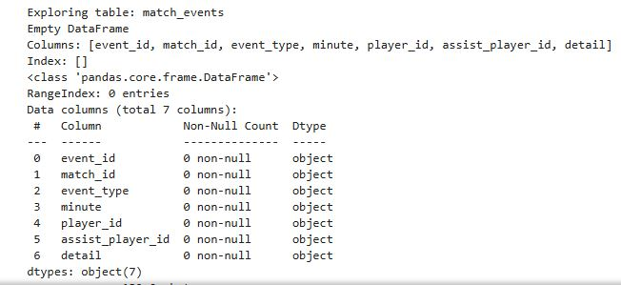
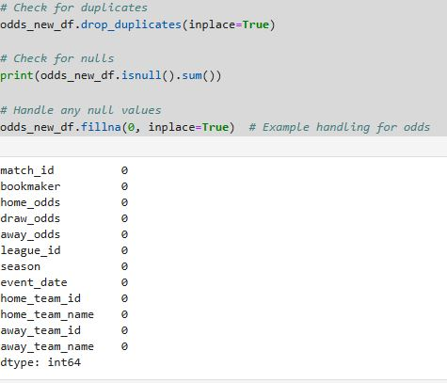
Rengöring, Strukturering av Data för Analys
Skapa en anslutning till vår MySQL-databas
Ladda och inspektera data:
Ladda data från viktiga tabeller till Pandas df med SQLAlchemy.
Kontrollera saknade värden med isnull().sum().
Identifiera dubbletter med duplicated().sum().
Ligor Tog bort kolumnerna start_date och end_date
Hantera saknade värden i matcher:
Fyllde saknade värden i home_score och away_score
med 0 för att hålla datan intakt.
Städa spelare valde endast de relevanta kolumnerna.
Hanterade saknade värden genom att:
Fyllas age med medelvärdet.
Sätta andra värden som appearances och goals
till 0 där det behövdes.

Slide 3
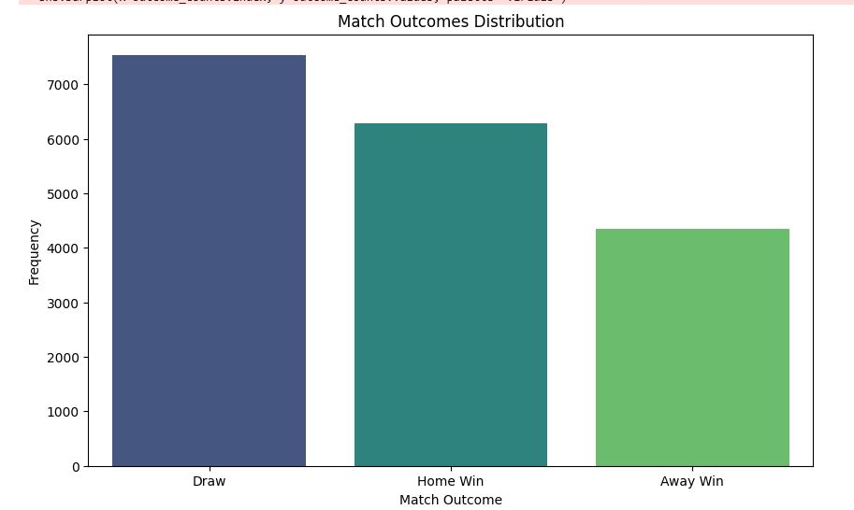
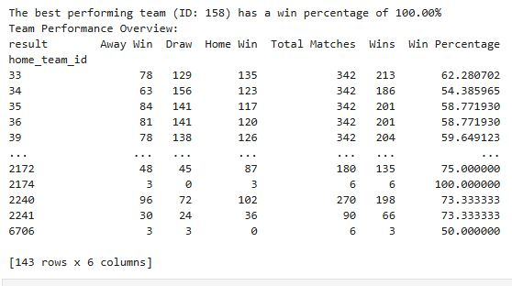
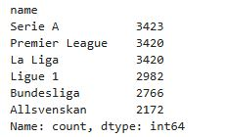
Prestandaanalys , Insikter och Visualisering
Analysera fotbollsdata för att utvärdera lagens prestation.
Merged ligor och matcher
Analyserade matchantal per liga.
En stapelgraf som visar antalet matcher per liga
med hjälp av value_counts() resultat.
Beräkning av Matchresultat:
Kategoriserade matchresultat: Hemmalag Vinst, Bortalag Vinst, Oavgjort.
Identifierade det bäst presterande laget baserat på vinstprocent.
Analyserade fördelning av matchresultat över ligor.Visade spelarbidrag til
lmatchresultat.En stapelgraf som visar matchresultat
(t.ex. Hemmalag Vinst, Bortalag Vinst, Oavgjort) över olika ligor.
Spelarbidrag:
En stapelgraf som illustrerar totala bidrag (mål, assists) av nyckelspelare.
Titel: "Översikt över Spelarbidrag"

Slide 4
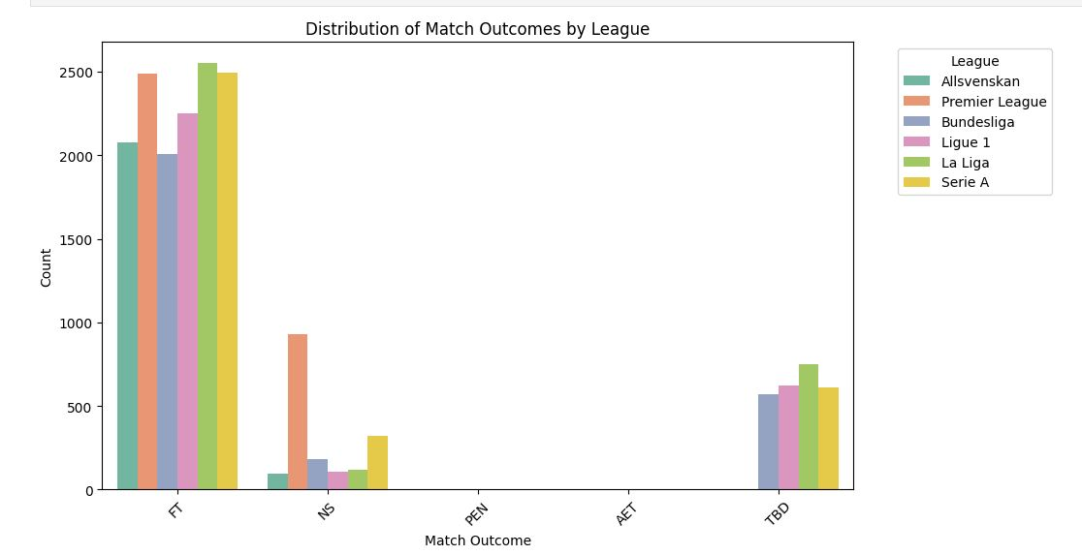
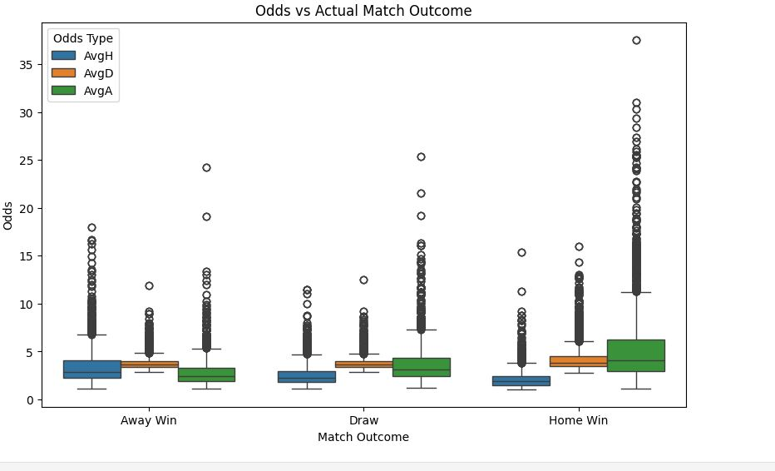
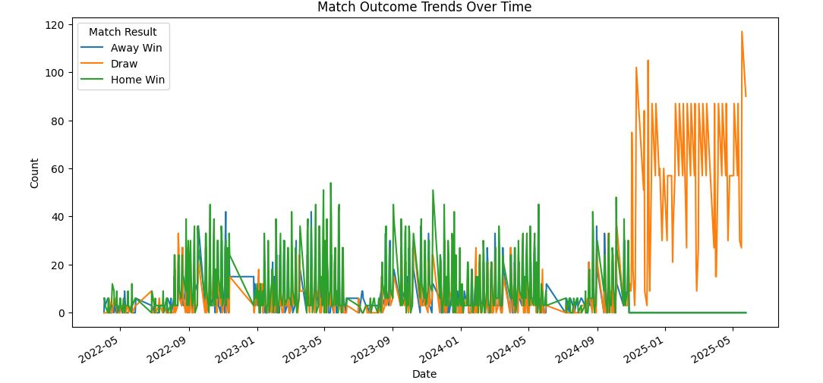
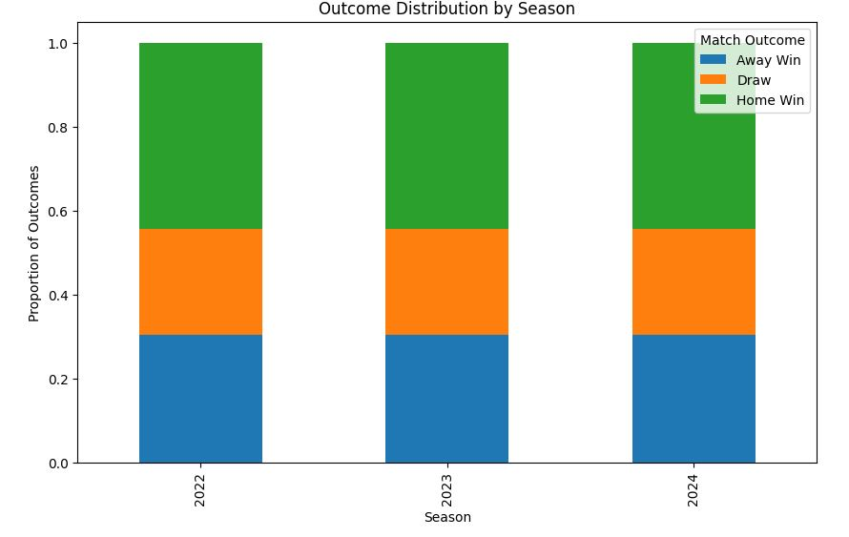
Visualisering
Visualisering

